Slide 1









PHÒNG GIÁO DỤC VÀ ĐÀO TẠO QUẬN LONG BIÊN
TRƯỜNG TIỂU HỌC SÀI ĐỒNG
MĨ THUẬT
LỚP 5

Slide 2











Chủ đề: KhÁM phá thế giới
Bài 2: Thiếu nhi với thế giới
hòa bình
2024-2025

Slide 3
YÊU CẦU CẦN ĐẠT
- Nhận biết được cảnh vật, không khí của các hoạt động giao lưu của thiếu nhi thế giới.
- Nêu được cách kết hợp các nhóm nhân vật để thể hiện đề tài trong tranh
– Tạo được bức tranh về đề tài hoạt động giao lưu của thiếu nhi thế giới.
- Chia sẻ được nét đẹp và ý nghĩa của hoạt động giao lưu của thiếu nhi thế giới

Slide 4

01
HOẠT ĐỘNG KHÁM PHÁ

Slide 5
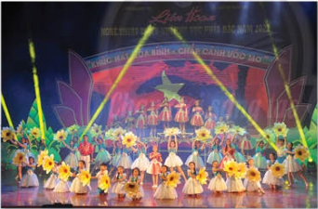
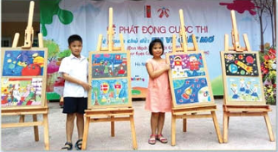
Liên hoan nghệ thuật thiếu nhi “Khúc hát hòa bình – chắp cánh ước mơ”
Cuộc thi vẽ tranh“Em vẽ giấc mơ”
+ Hoạt động nào của thiếu nhi được thể hiện trong mỗi bức ảnh?
+ Trong mỗi bức ảnh đó có những cảnh vật gì?
+ Không khí của các hoạt động được thể hiện trong môi bức ảnh như thế nào?
+ Chủ đề gì được thể hiện trong mỗi bức ảnh?
+ Em còn biết những hoạt động giao lưu nào của thiếu nhi thế giới?

Slide 6
HOẠT ĐỘNG
KIẾN TẠO
KIẾN THỨC KĨ NĂNG
02

Slide 7
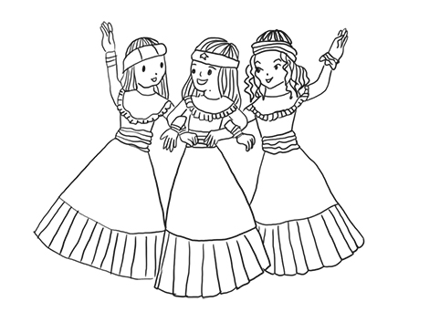
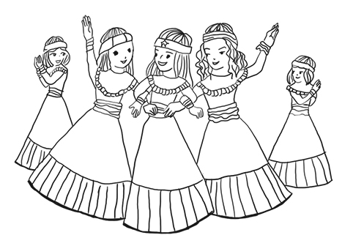
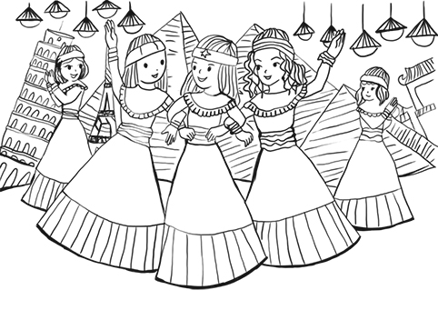
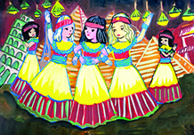
1. Vẽ nhóm nhân vật chính
2. Vẽ thêm nhân vật ở xung quanh
3. Vẽ cảnh vật phù hợp để thể hiện nhóm chính, nhóm phụ và nội dung bức tranh
4. Vẽ màu và hoàn thiện bức tranh

Slide 8
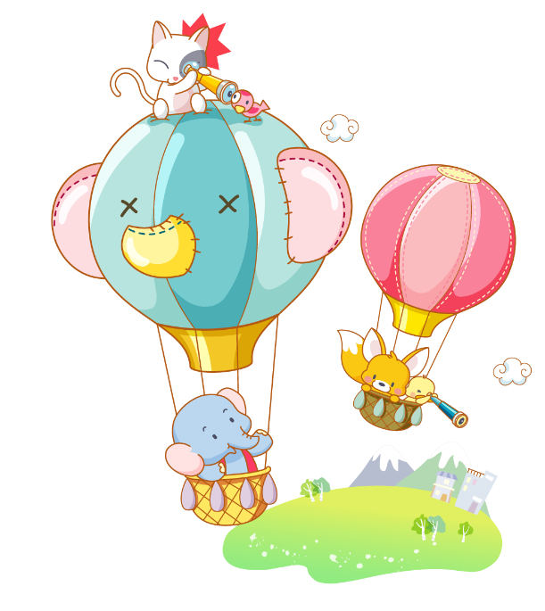



EM NHỚ NHÉ!
Kết hợp hài hòa nhóm hình trọng tâm với cảnh vật, chi tiết xung quanh có thể tạo được bức tranh có nhóm chính, nhóm phụ.

Slide 9
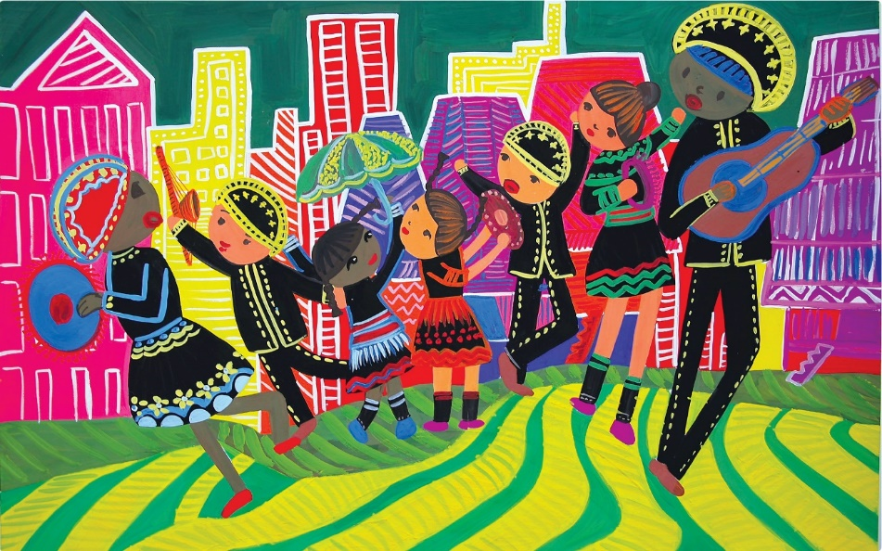

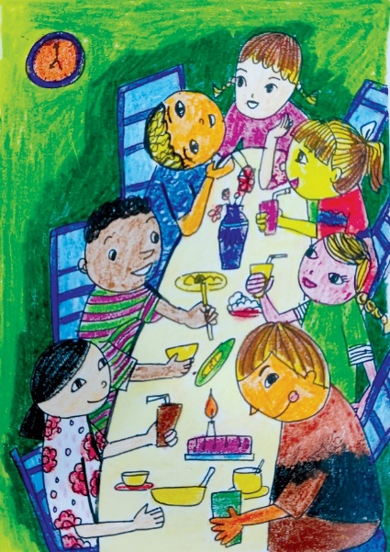
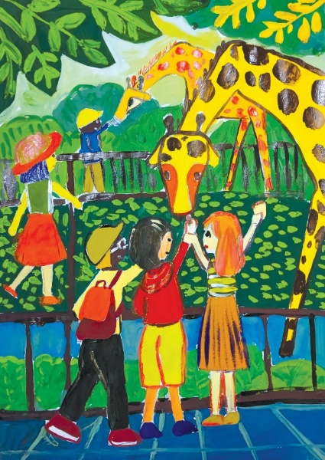
Sản phẩm tham khảo

Slide 10
HOẠT ĐỘNG
LUYỆN TẬP SÁNG TẠO
03

Slide 11




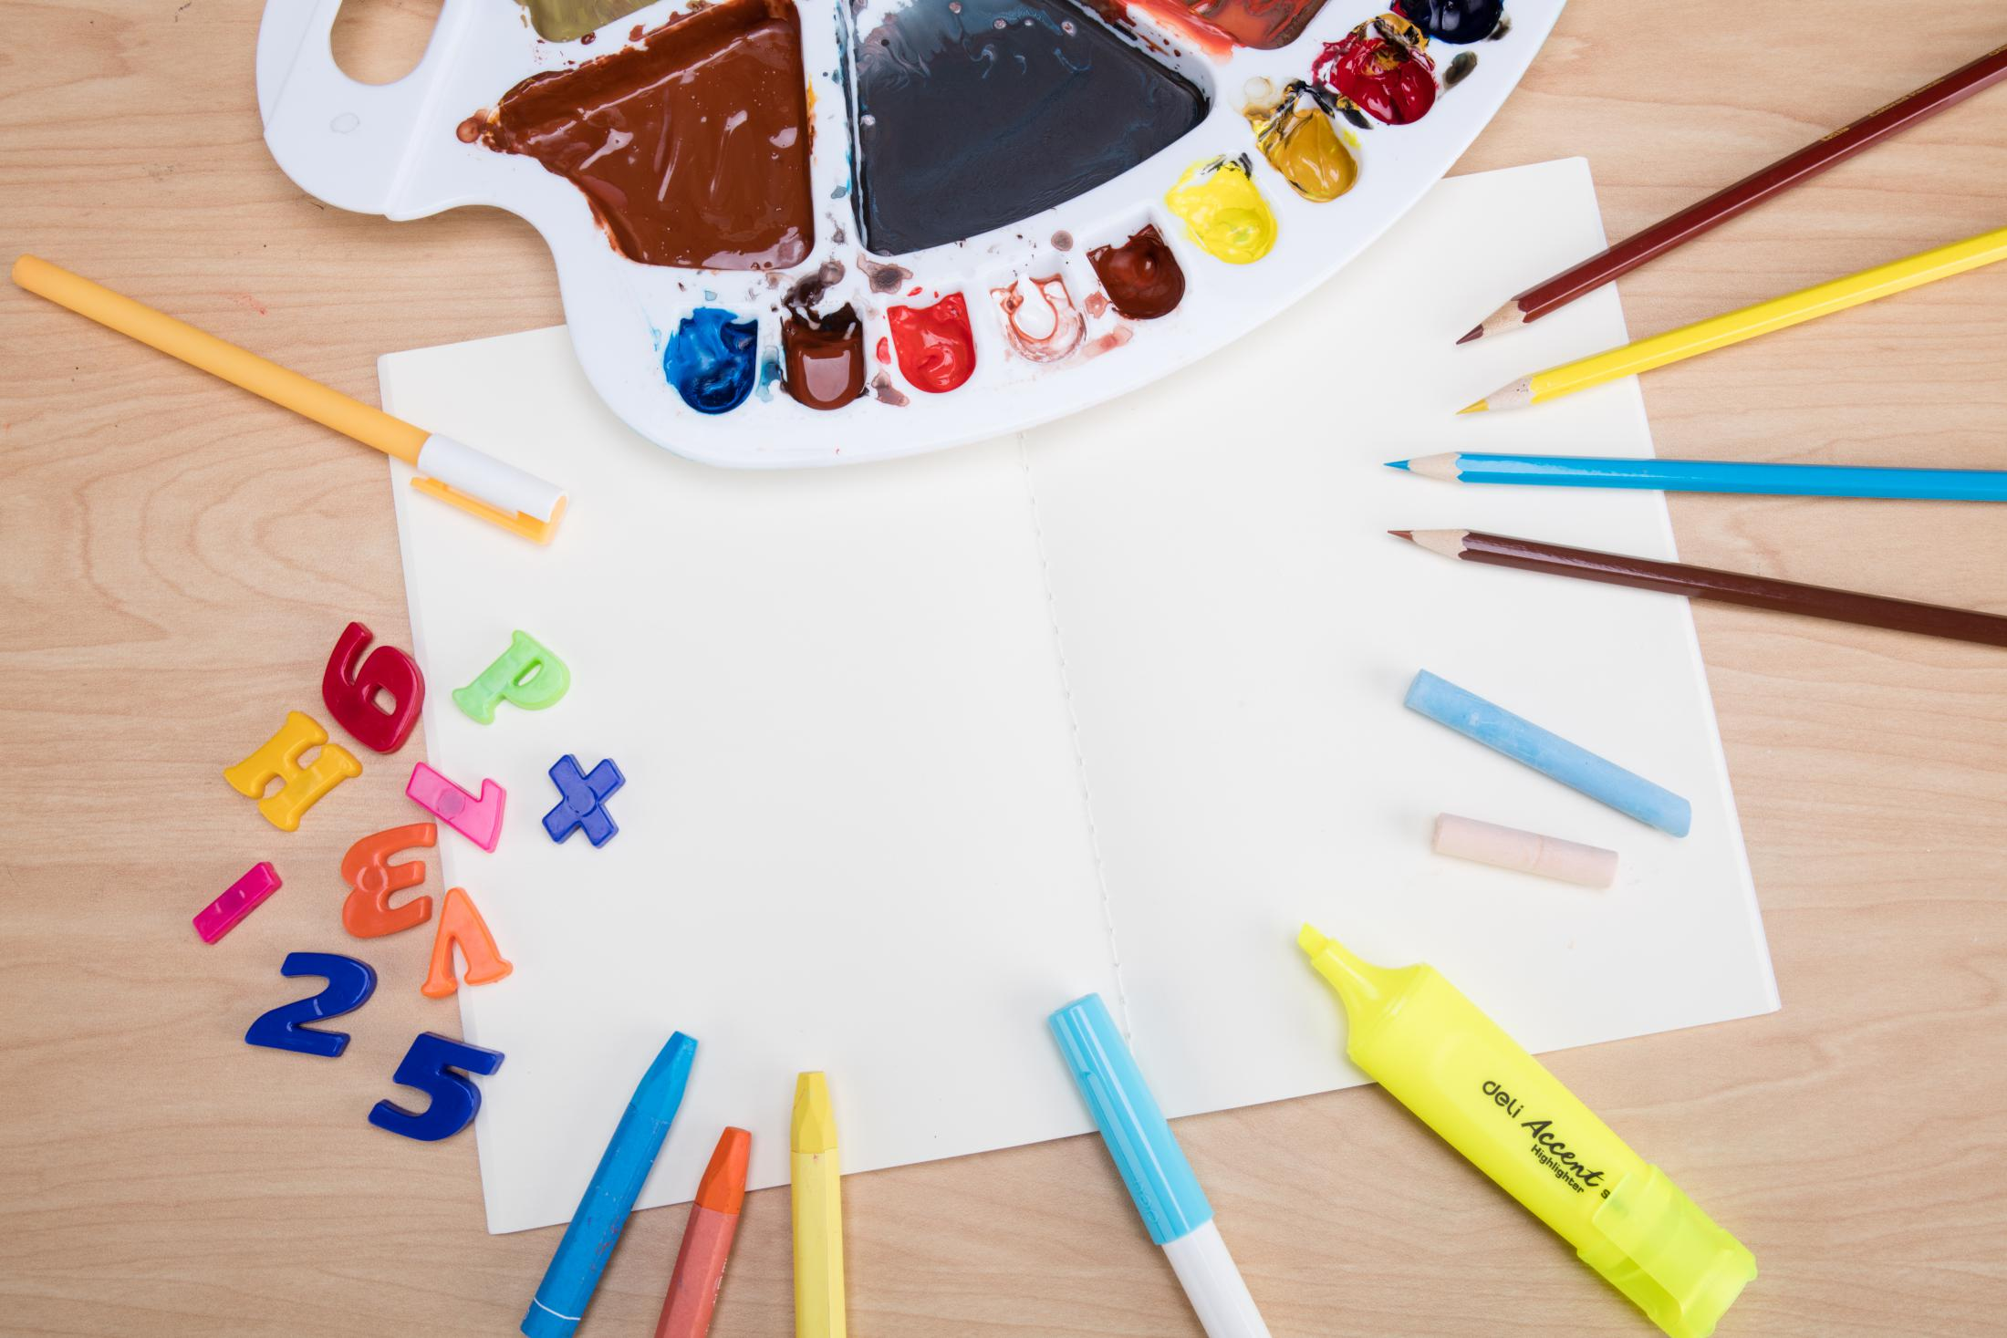
Em hãy tạo được bức tranh về hoạt động giao lưu của thiếu nhi với thế giới hòa bình theo ý thích.

Slide 12

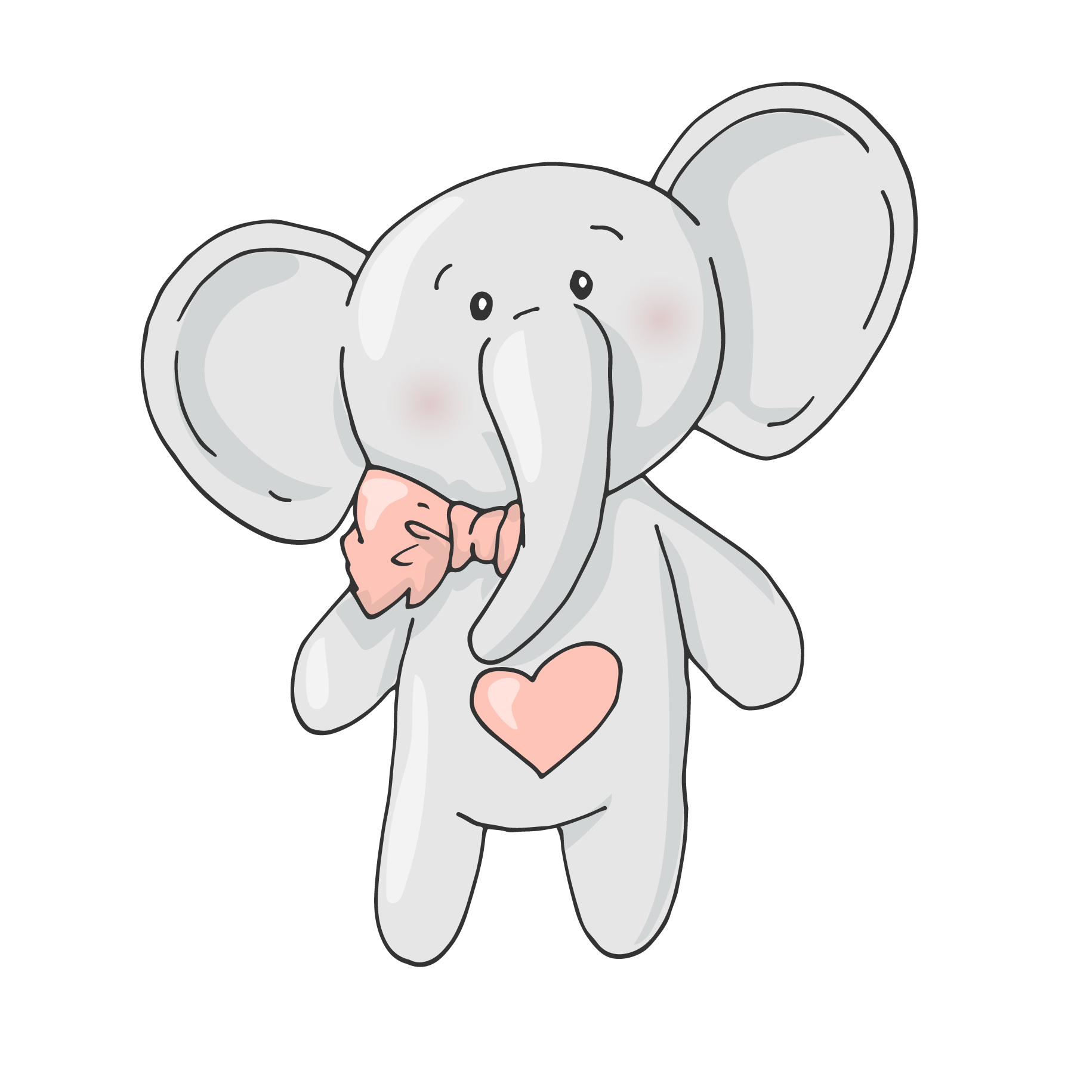

+ Em sẽ vẽ tranh về hoạt động giao lưu nào của thiếu nhi?
+ Điểm nổi bật của hoạt động ấy là gì?
+ Em sẽ vẽ hình ảnh gì đầu tiên?
+ Em sẽ vẽ thêm cảnh vật gì để làm nổi bật hoạt động được thể hiện trong bài vẽ?
+ Em sẽ sử dụng màu sắc như thế nào để thể hiện được không khí của hoạt động?

Slide 13
HOẠT ĐỘNG
PHÂN TÍCH ĐÁNH GIÁ
04

Slide 14



+ Em ấn tượng với sản phẩm nào? Vì sao?
+ Em thích nhất chi tiết nào ở sản phẩm của mình? Của bạn?
+ Em còn muốn điều chỉnh và vẽ thêm hình ảnh gì ở bức tranh của mình để sản phẩm đẹp hơn?

Slide 15
Hẹn gặp lại!

